Slide 1
中考作文指导之
一材多用
初三语文组

Slide 2
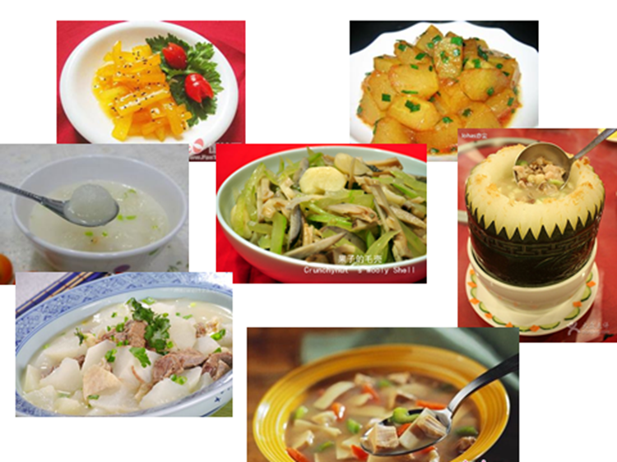

Slide 3
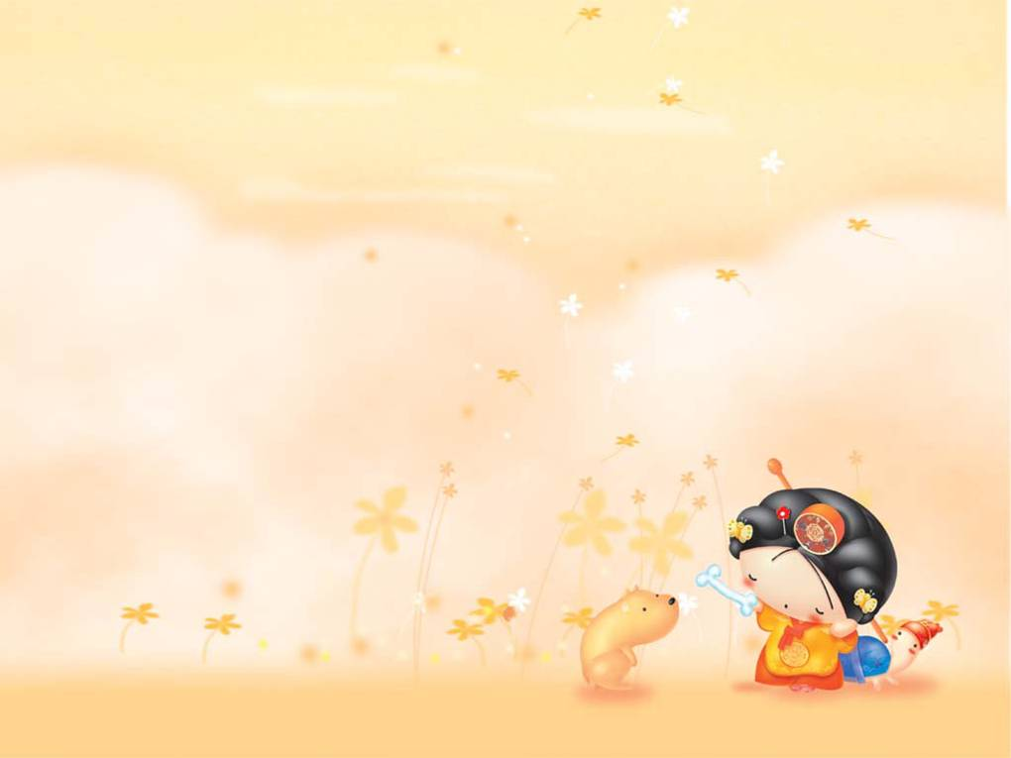
什么是一材多用？
一个写作素材，
你既可以把它运用在甲题目的作文中，
也可以把它运用在乙题目的作文中，
还可以把它运用在丙题目的作文中。

Slide 4
一年暑假我被选拔参加全国性的象棋比赛，妈妈由于有事不能陪我同去，我独自一人踏上征途，乘飞机、入住酒店、照料自己生活和参加比赛，在外地度过了一周。
从意外旅行中个人成长的角度
从妈妈指导我照料自己的角度
《意外之喜》
《我就在你身边》
同一个素材只要从不同的角度去看，就能挖掘不同的主旨，就能写出不同的文章 。

Slide 5
方法指导
方法一：改点题句。
（点题句，可分为两种：
一种是纯粹点出文章的标题，呼应标题；
另一种是能揭示文章的主旨。 ）

Slide 6
如《意外之喜》和《我就在你身边》的开头分别是：
那么远的地方要我一个人在那呆上一个星期，这个意外完全让我不可以接受，我从来未离开过妈妈这么远，这么久。我真的可以吗？这注定不是一次愉快的旅行吧。
——《意外之喜》
小时候，妈妈最常说的话是“别怕有我在你身边呢。”听到这句话我便会特别心安，那时，只要有妈妈在身边，一切的困难都不可怕。
——《我就在你身边》

Slide 7
如《意外之喜》和《我就在你身边》的结尾分别是：
这次意外的旅行，意外的治好了我的社恐，意外让我学会了自理，或许妈妈阴差阳错的没空，也是命运给我安排学会这些东西的最好时机吧，虽然是被迫的，也让我认清了自己胆小怕事，不是我怕麻烦的借口，懒惰也不能是我事事依赖妈妈的理由，自己探索世界，触摸世界，会感受到温暖与喜悦，我确定我在这个过程中成长了不少，没有什么事能比找到自己的节奏，超越自我，为更好的自己努力还要欣喜的吧。
——《意外之喜》
经过这次挑战后，我明白了“我就在你身边”不一定非要妈妈在我眼前帮我处理好一切的事，而是妈妈的教导鼓励围绕在我心间激励陪伴着我，让我坚定自信的独自前行。 ——《我就在你身边》

Slide 8
文章主体部分中的点题句也要改，如：
如今虽然是被迫的打开了这道屏障，却让我也有些许成就感，学会了大方寻求帮助，这也是意外之喜吧。
——《意外之喜》第3段末尾
在随身包里放外套，这是妈妈教我的，熟悉的物品和动作，仿佛妈妈在身边。
——《我就在你身边》第3段末尾
妈妈的叮嘱，教会我的经验早已刻在心间，每当我尝试做一件事时，脑海里便涌出妈妈的话语，那种感觉像是妈妈在身边。
——《我就在你身边》第4段末尾

Slide 9
方法二：根据题目、主旨、写作重点，改详略。
《意外之喜》的写作重点是要写出“我”尝试着与陌生人沟通、做生活中力所能及的小事过程中的成长与喜悦。
《我就在你身边》的写作重点是要写出妈妈虽不在“我”身边，但以各种形式（视频、电话等）教我照顾自己，“我就在你身边”这话时刻出现在“我”脑海。

Slide 10
方法二：根据题目、主旨、写作重点，改详略。
详 →略（删）
想到这，我不禁更失落了，我得自己想办法解决了，在妈妈的羽翼下，我甚至没有主动找陌生人说过话，如今我只能别扭的叫住空姐，面色胀红，磕磕绊绊的说出想要一张毯子，让我惊喜的是，我终于完整的说完了，空姐轻快的答应与微笑也让我心里暖暖的，看来与陌生人沟通也不是那么难，以往妈妈的庇护也阻隔了我与外界的交流。
——《意外之喜》第3段
尝试与陌生人沟通，获得意外之喜
▲以上内容在《我就在你身边》中删去

Slide 11
方法二：根据题目、主旨、写作重点，改详略。
详 →略（删）
在原有的细节上进行扩写
略 →详
增加或虚构符合写作重点的情节

Slide 12
……到了酒店我已不慌不忙的登记入住，拿房卡并按照妈妈的指令放置好物品，收衣服，叠被子等。
——《意外之喜》第4段（略写）
加入了妈妈与我视频的细节。
到了酒店房间和妈妈视频着，她指导着我如何摆放东西，如何铺床。我一件件完成着。看着温馨的房间，我想妈妈在也不过如此吧。尽管是独自去吃饭、散步、签到，这些是以往根本不敢想要独自完成的。可当我真正做到时，我却发现这早已是我能力范围内的轻松小事。妈妈的叮嘱，教会我的经验早已刻在心间。
——《我就在你身边》第4段（详写）
增加了其它独自完成的情节，突出妈妈虽不在我身边，但她的影响仍在。

Slide 13
方法二：根据题目、主旨、写作重点，改详略。
详 →略（删）
在原有的细节上进行扩写
略 →详
增加或虚构符合写作重点的情节
添加铺垫或衬托

Slide 14
找回
随着日转星移，时光渐行渐远，学习压力越来越大，我似乎把笑容和快乐丢在了那再也回不去的童年里。看着照片上小时候无忧无虑的我，我心中泛起一丝苦涩和怀念。用手指轻轻抚摸照片上那上扬的嘴角，我决心要将过去的笑容和快乐找回来。
“包饺子喽！”奶奶话音刚落，我就见到一个影子从我房门口“嗖”地闪过，“噔噔”地朝厨房跑去。我不由得叹了口气，唉，这个弟弟真是小调皮，又去凑热闹了，随即也起身拖着脚步慢悠悠地朝厨房走去。许是因为难得大家都聚在一起吧，奶奶决定做她最擅长的饺子给大家吃。于是，我和弟弟就在旁边打打下手，帮奶奶捏面皮，递配料什么的。

Slide 15
可刚过不一会儿，弟弟便厌烦了他手里的活儿，见一张张面皮经奶奶灵活的手指一揉一捏，便成了一个个可爱有灵气的饺子，也嚷着要学包饺子。奶奶拗不过他，只好手把手开始教，我在旁边也照模样学起来。
弟弟初试此活，再加上手指不灵活，包出来的第一个饺子模样十分难看，放在奶奶的饺子旁，更是被完完全全地比了下去。看着弟弟那怪模怪样的饺子，我不由得笑出了声。弟弟一脸懊恼地看着我，用手抹了抹脸上的汗珠，又准备回去重展身手。可我看着他刚才不小心往脸上抹上的面粉，端详看他那张因沾染面粉而显得滑稽不堪的“小花脸”，笑得更起劲了。

Slide 16
弟弟被我笑得莫名其妙，经由奶奶提醒，才恍然大悟。调皮的他，竟将那只小脏手以迅雷不及掩耳之势朝我伸来，我来不及躲，脸上便盖了一层面粉。我又好气又好笑，便发起反攻。一场面粉大战在厨房里进行得如火如茶，与弟弟的嬉戏打闹见，我仿佛又回到童年时光，过往与同伴的玩耍历历在目，而那感觉，清晰且又真实，我从这打闹玩耍间找回了我的笑容和快乐。
阳光从窗户里倾泻进来，酒满了每一个角，屋子里的一切都被阳光和欢声笑语染上了一丝温情。笑容和快乐的找回使我对生活重燃热情与信心，那场“面粉大战”更是我心中难忘的回忆，不仅帮我找回了笑容和快乐，更教会我，生活处处是桃源，只有用心感受生活，才能体验出其中的奥秘。

Slide 17
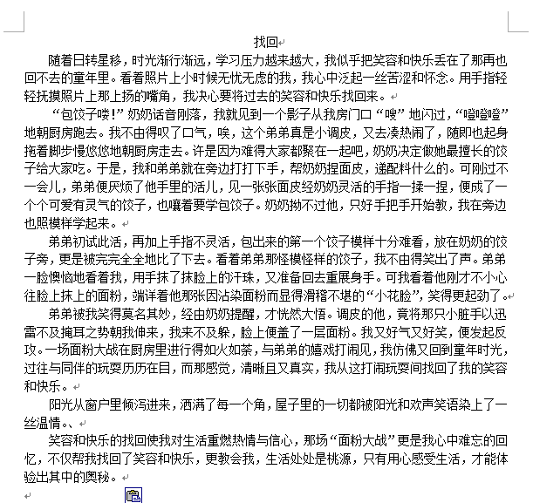
我在一次包饺子的家务活中找回了因学习压力大而失去的笑容和快乐。
平日，因为学习的繁忙，我在
家里几乎不做家务，这不仅是因为
我讨厌做家务，更因为我认为做家
务纯粹是浪费我学习的时间，一点
乐趣也没有。但在那天，我才发
现，原来这家务活中也有很多乐趣。
——《这里也有乐趣》第①段
添加铺垫

Slide 18
方法三：有时候还要更改事情的时间、地点、背景等相关情节。

Slide 19
一材可多用，审题是前提。
选用不盲目，用活有方法。
改头既换尾，兼之改详略。
方法记心中，文章巧变通。

Slide 20
还能把《意外之喜》的素材活用在以下这些题目吗？
《这样也挺好》、《一路上有你》、《宅家的日子》
√
√
×
注意：一个素材不能适用于所有的题目，
因此我们要多积累、多储备素材。

Slide 21
方法指导
第四步，常作“一材多用”思维训练。

Slide 22
首先，根据表格对自己的素材进行梳理。
题材类别 | 作文题目 | 选材 | 立意
家庭类
校园类
社会类
个人成长类

Slide 23
请思考以下素材可运用于哪些我们写过的作文题目？
邻居叔叔要出差，因怕其老母亲寂寞无聊，于是请正在放寒假的我每天抽一点时间去陪伴老奶奶，我答应了。接下来的十天，我每天一做完作业就去陪伴老奶奶。

Slide 24
1、《这样也挺好》
一开始我认为陪伴老奶奶是没有乐趣的，只是因为答应了叔叔，所以才勉为其难地去陪伴老奶奶。后来老奶奶提议我们一起包饺子，详写老奶奶教我包饺子的过程，我发现这样也挺好。
2、《意外之喜》
在陪伴老奶奶的这几天里，我意外地从陪她包饺子的过程中，得知老奶奶是一位退休的音乐老师，然后她指点我弹钢琴的技法，成了我的老师。

Slide 25
3、《改变》
因为老奶奶喜欢看书，在陪伴老奶奶的过程中我也被感染了。当老奶奶看书时，我也拿一本书静静地坐在老奶奶身旁看。十天下来，我发现自己改变了，玩手机、玩电脑的时间少了，而对书产生了浓厚的兴趣。
4、《那些______的日子》
在那些陪伴老奶奶的日子中，我改变了——玩手机、玩电脑的时间少了，爱上了读书。我的改变就是我帮助他人最好的回报。

Slide 26
5、《陪伴》
详写我陪伴老奶奶的过程。具体写我与老奶奶一起插花。
6、《聆听心声》
详写我在陪伴老奶奶时聆听她的心声。老奶奶最想要的不是子女给她钱、给她买名贵衣服食品，而是希望子女在与她一起吃饭时能放下手机，与她聊天。
7、《需要》
在陪伴了老奶奶两天后，我意识到老人最需要的不是物质、金钱上的给予，而是人的陪伴。于是在第三天，我叫上最爱笑的好友一起去陪伴老奶奶。

Slide 27
8、《这里也有乐趣》
一开始我认为陪伴老奶奶是没有乐趣的，只是因为答应了叔叔，所以才勉为其难地去陪伴老奶奶。后来老奶奶提议我们一起包饺子，详写老奶奶教我包饺子的过程，我发现这里也有乐趣。
9、《意外》
在陪伴老奶奶的这几天里，我意外地发现了半年前我扔掉的那盆杜鹃花，居然被老奶奶“收养”了，而且它还重新长出新叶来。

Slide 28
10、《回报》
在陪伴老奶奶的过程中，我改变了——玩手机、玩电脑的时间少了，爱上了读书。我的改变以及因帮人而产生的愉悦之情就是我帮人最好的回报。
11、《为他点赞》
详写邻居叔叔来我家请我帮忙的情景。我为他的孝心、体贴点赞。

Slide 29
请思考以下素材可运用于哪些我们写过的作文题目？
邻居叔叔要出差，因怕其老母亲寂寞无聊，于是请正在放寒假的我每天抽一点时间去陪伴老奶奶，我答应了。接下来的十天，我每天一做完作业就去陪伴老奶奶。
教我包饺子
聆听奶奶的心声
指点我弹钢琴的技法
与老奶奶一起插花
陪奶奶看书
我扔掉的那盆杜鹃花，居然被老奶奶“收养”

Slide 30
“一材多用”指导的成效：
1、学生确定写作素材的时间有所节省
2、学生活用、加工素材的能力越来越强

Slide 31
我又想起了那句话
▲每当在练习书法遇到困难时，我都会想起“世上无难事，只怕有心人”那句话，用那句话来激励自己，从而坚持下来
▲详写一次练习书法的过程
▲略写回报——获得书法比赛一等奖
回报
▲略写练习书法的过程
①我站在领奖台上领奖
②春节临近，父亲把我书写的春联贴在门口，大家赞不绝口
▲详写回报
③邻居也请我去帮他写春联

Slide 32
为他点赞
①小华耐心地帮我同桌讲解难题
▲详写
②小华在体育课上主动关心身体不适的同学
添加两个铺垫
学会欣赏
▲对小华没有好感（他很容易发笑，且笑声很大）
▲班主任给我做思想工作
①小华耐心地帮我同桌讲解难题
学会
欣赏小华
▲详写
②小华在体育课上主动关心身体不适的同学

Slide 33

谢谢 !

